Slide 1

Start in die Nachhaltigkeit
Starter Kit
9. DIGITALE WERKZEUGE
Haftungsausschluss: Finanziert von der Europäischen Union. Die geäußerten Ansichten und Meinungen sind jedoch ausschließlich die des Autors/der Autoren und spiegeln nicht unbedingt die der Europäischen Union oder der Europäischen Exekutivagentur für Bildung und Kultur (EACEA) wider. Weder die Europäische Union noch die EACEA können für diese verantwortlich gemacht werden.

Slide 2
INHALTSVERZEICHNIS
01
Einführung in das Modul
02
Digitale Werkzeuge
03
Fallstudien
04
Bewertung
05
Wichtige Begriffe und Definitionen
06
Referenzen

Slide 3

01
EINFÜHRUNG IN DAS MODUL

Slide 4

01
ÜBERBLICK ÜBER DAS THEMA
02
ZIELE
03
LERNRESULTATE

Slide 5
ÜBERBLICK
In diesem Modul wird untersucht, wie digitale Werkzeuge die Nachhaltigkeitspraktiken in Kleinstunternehmen verbessern können. Es befasst sich mit der Schnittstelle zwischen digitaler Innovation und Nachhaltigkeit und zeigt auf, wie Technologie effiziente, umweltfreundliche Geschäftsabläufe fördern kann. Zu den wichtigsten Themen gehört die Rolle der digitalen Technologie bei der Verringerung der Umweltbelastung, der Verbesserung der sozialen Gerechtigkeit und der Steigerung der wirtschaftlichen Rentabilität. Praktische Beispiele und Fallstudien vermitteln ein klares Verständnis für die Umsetzung digitaler Lösungen für eine nachhaltige Entwicklung.

Slide 6

Verstehen Sie digitale Technologien: Gewinnen Sie ein umfassendes Verständnis der verschiedenen digitalen Technologien und ihrer Anwendungen im Bereich der Nachhaltigkeit.
Digitale Innovation erforschen: Learn Erfahren Sie, wie digitale Innovationen Geschäftsmodelle verändern, die Effizienz steigern und nachhaltige Praktiken fördern können.
Digitale Werkzeuge einsetzen: Identifizieren und nutzen Sie digitale Werkzeuge zur Unterstützung nachhaltiger Geschäftsabläufe.
Analyse von Fallstudien: Analyse von Beispielen aus der Praxis, in denen Unternehmen erfolgreich digitale Tools für die Nachhaltigkeit einsetzen.
Entwicklung von Nachhaltigkeitsplänen: Erstellen Sie umsetzbare digitale Nachhaltigkeitspläne, die auf Kleinstunternehmen zugeschnitten sind.
ZIELE

Slide 7
LERNRESULTATE
Am Ende dieses Moduls werden die Teilnehmer in der Lage sein:
Beschreiben, wie digitale Technologien zur Nachhaltigkeit in der Wirtschaft beitragen.
Geeignete digitale Werkzeuge auswählen, um spezifische Herausforderungen im Bereich der Nachhaltigkeit anzugehen.
Digitale Lösungen zu implementieren, um die ökologische, soziale und wirtschaftliche Nachhaltigkeit in Kleinstunternehmen zu verbessern.
Fallstudien kritisch zu bewerten, um Erkenntnisse und Best Practices für digitale Nachhaltigkeit zu gewinnen.
Formulierung und Verfeinerung eines digitalen Nachhaltigkeitsplans unter Einbeziehung von Peer-Feedback und praktischen Beispielen.

Slide 8

02
Digitale Tools für Nachhaltigkeit

Slide 9
01
EINFÜHRUNG IN DIGITALE INNOVATION UND NACHHALTIGKEIT
02
THEORETISCHE GRUNDLAGEN DER NACHHALTIGKEIT
03
DIGITALE WERKZEUGE UND TECHNOLOGIEN
04
OPEN-SOURCE- ODER KOSTENGÜNSTIGE SOFTWARE-LÖSUNGEN
05
ENTWICKLUNG EINES DIGITALEN NACHHALTIGKEITSPLANS

Slide 10

9.1 EINFÜHRUNG IN DIGITALE INNOVATION UND NACHHALTIGKEIT

Slide 11
Einführung in digitale Innovation und Nachhaltigkeit
Was ist Digitaltechnik?
Im Kern steht die Digitaltechnik für ein breites Spektrum elektronischer Fähigkeiten - Werkzeuge, Systeme und Geräte, die Daten erzeugen, speichern und verarbeiten können. Diese Technologien sind von zentraler Bedeutung für die Förderung der Nachhaltigkeit und bieten intelligente Lösungen für komplexe Umweltprobleme.
Was ist digitale Innovation?
Digitale Innovation ist die Anwendung digitaler Technologien, um Geschäftspraktiken, -modelle und -produkte erheblich zu verändern. Sie kann Kleinstunternehmen dabei helfen, die betriebliche Effizienz zu steigern, die Kundenbindung zu verbessern und letztlich das Wachstum zu fördern. Laut dem Programm „Digitales Europa“ ist es für Unternehmen, die in der sich entwickelnden digitalen Wirtschaft wettbewerbsfähig bleiben wollen, von entscheidender Bedeutung, sich digitale Werkzeuge zu eigen zu machen.
Notes:
James Lawless (Feb 2024) What Is Digital Sustainability? https://purplegriffon.com/blog/what-is-digital-sustainability
Dr Ruth Daly, How can digital help us become more environmentally sustainable? https://www.culturehive.co.uk/digital-heritage-hub/resource/planning/how-can-digital-help-us-become-more-environmentally-sustainable/
The Digital Europe Programme: https://digital-strategy.ec.europa.eu/en/activities/digital-programme

Slide 12
Einführung in digitale Innovation und Nachhaltigkeit
Praktische Beispiele
Integration von E-Commerce-Lösungen für den Zugang zu größeren Märkten.
Nutzung von Big Data und Analysen zur Optimierung von Lieferketten und zur Vorhersage von Markttrends.Einführung energieeffizienter digitaler Technologien, die den betrieblichen CO2-Fußabdruck verringern.
Notes:
James Lawless (Feb 2024) What Is Digital Sustainability? https://purplegriffon.com/blog/what-is-digital-sustainability
Dr Ruth Daly, How can digital help us become more environmentally sustainable? https://www.culturehive.co.uk/digital-heritage-hub/resource/planning/how-can-digital-help-us-become-more-environmentally-sustainable/
The Digital Europe Programme: https://digital-strategy.ec.europa.eu/en/activities/digital-programme

Slide 13
Nachhaltigkeit in der Wirtschaft verstehen
Bei der Nachhaltigkeit in der Wirtschaft geht es um die Entwicklung von Praktiken, die langfristige ökologische, soziale und wirtschaftliche Vorteile haben. Der Europäische Green Deal unterstreicht die Bedeutung der Nachhaltigkeit und zielt auf ein klimaneutrales Europa bis 2050 ab, indem er ein Wirtschaftswachstum fördert, das dem Planeten mehr zurückgibt, als es ihm nimmt.
Drei Säulen der Nachhaltigkeit
Umwelt - Initiativen wie die Reduzierung von Abfall durch digitale Rückverfolgungssysteme.
Soziales- Verbesserung des Arbeitsumfelds und Engagement für die Gemeinschaft.
Wirtschaftlich -Sicherstellen, dass die Geschäftspraktiken sowohl rentabel als auch umweltbewusst sind.
Vorteile der nachhaltigen Praktiken
Geringere Betriebskosten durch Energieeinsparungen.
Bessere Marktpositionierung durch Ansprache umweltbewusster Verbraucher.
Einhaltung der EU-Umweltvorschriften, was mögliche Geldstrafen und Sanktionen verhindern kann.
Notes:
IBM “What is sustainability in business?” https://www.ibm.com/topics/business-sustainability#:~:text=Sustainability%20in%20business%20refers%20to,and%20governance%20(ESG)%20metrics.
Tech Target, Ben Lutkevich, ESG vs. CSR vs. sustainability: What's the difference? https://www.techtarget.com/whatis/feature/ESG-vs-CSR-vs-sustainability-Whats-the-difference.

Slide 14

Der Schnittpunkt von digitaler Innovation und Nachhaltigkeit
1. Synergistic Benefits
Digitale Werkzeuge können Prozesse rationalisieren und den Ressourcenverbrauch reduzieren, was den Zielen der ökologischen Nachhaltigkeit direkt zugute kommt. So kann Cloud Computing beispielsweise den Bedarf an physischer Infrastruktur verringern und damit den Energieverbrauch und die Bürofläche reduzieren.
Notes:
McBride Sustainability, The Intersection of Digital Transformation and Sustainability: https://www.linkedin.com/pulse/intersection-digital-transformation-sustainability-9wsze/

Slide 15
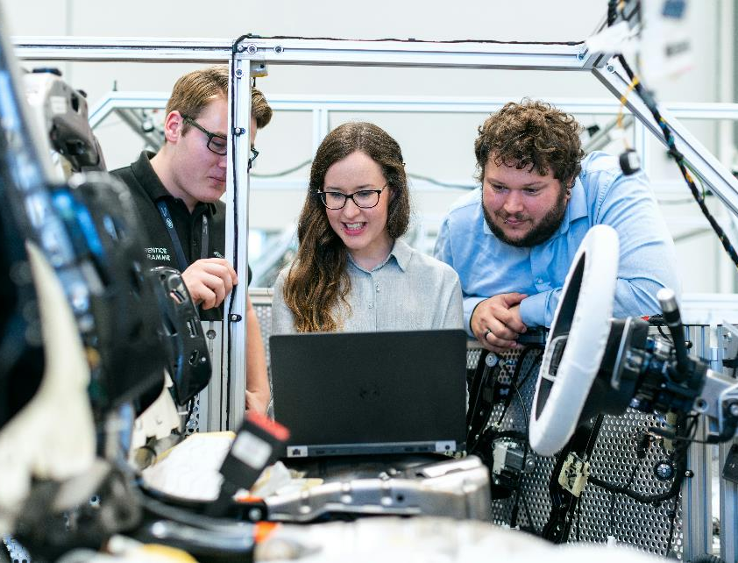
Der Schnittpunkt von digitaler Innovation und Nachhaltigkeit
2. Zu berücksichtigende Herausforderungen
Die Anfangsinvestitionen in digitale Technologien können zwar hoch sein, insbesondere für Kleinstunternehmen, aber die langfristigen Einsparungen und Effizienzgewinne sind erheblich. Auch die Schulung der Mitarbeiter ist von entscheidender Bedeutung, um die Vorteile der digitalen Werkzeuge voll auszuschöpfen.
3. Regulatorischer Rahmen
Die Einhaltung der Verordnung über die Offenlegung von Informationen über nachhaltige Finanzierungen (SFDR) ist für investitionswillige Kleinstunternehmen von entscheidender Bedeutung. Sie schreibt vor, dass Unternehmen offenlegen müssen, wie ihre Praktiken mit nachhaltigen Investitionen in Einklang stehen, um Finanzmittel zu erhalten, die den EU-Nachhaltigkeitskriterien entsprechen.
Notes:
McBride Sustainability, The Intersection of Digital Transformation and Sustainability: https://www.linkedin.com/pulse/intersection-digital-transformation-sustainability-9wsze/

Slide 16
Was ist laut dem Programm „Digitales Europa“ der Zweck der digitalen Innovation in der Wirtschaft?
A. Nur bestehende Prozesse zu automatisieren
B. Geschäftsmodelle und -praktiken mithilfe digitaler Technologien zu verändern
C.Ausschließlich zur Senkung der Beschäftigungskosten
Was ist ein Hauptziel des Europäischen Green Deal?
A. Die Abhängigkeit der EU von fossilen Brennstoffen zu erhöhen
B.Klimaneutralität für Europa bis 2050 zu erreichen
C.Abschaffung der digitalen Technologie in der Wirtschaft
Wie kann der Einsatz digitaler Werkzeuge einem Kleinstunternehmen zu mehr Nachhaltigkeit verhelfen?
A. Indem es sich ausschließlich auf die Steigerung des Online-Umsatzes konzentriert
B. Indem es eine effizientere Nutzung von Ressourcen ermöglicht und Abfall reduziert
C. Durch die Einschränkung der Nutzung digitaler Geräte am Arbeitsplatz
Aktivität: Kurzes Quiz zur Beurteilung des Grundverständnisses

Slide 17
9.2 THEORETISCHE GRUNDLAGEN DER NACHHALTIGKEIT

Slide 18
Einführung in die Triple Bottom Line (Menschen, Planet, Profit)
Die Triple Bottom Line (TBL) ist ein Nachhaltigkeitsrahmen, der Unternehmen ermutigt, sich gleichermaßen auf drei wichtige Aspekte zu konzentrieren: soziale Gerechtigkeit (Menschen), Umweltschutz (Planet), und wirtschaftlichen Gewinn (Profit). Das Konzept ist für Kleinstunternehmen von entscheidender Bedeutung, da es ihnen hilft, diese Aspekte auszubalancieren, um nachhaltigen Erfolg zu erzielen. Das Buch von John Elkington aus dem Jahr 1994, in dem das TBL-Konzept vorgestellt wurde, wird häufig als Grundlage für Diskussionen über Nachhaltigkeit verwendet.
Anwendung in der digitalen Innovation- Digitale Werkzeuge können zur Verbesserung der Effizienz (Gewinn), zur Verringerung des CO2-Fußabdrucks (Planet) und zur Steigerung der Mitarbeiterzufriedenheit und Kundenbindung (Menschen) eingesetzt werden.
Notes:
Harvard Business School Online, Kelsey Miller (Dec 2020) The triple bottom line: what it is & why it’s important: https://online.hbs.edu/blog/post/what-is-the-triple-bottom-line

Slide 19
Überblick über nachhaltige Geschäftsmodelle
Kreislaufwirtschaft - Umgestaltung von Abläufen zur Wiederverwendung von Ressourcen und Minimierung von Abfällen.
Dienstleistungs- und Sharing Economy - Konzentration auf Dienstleistungen statt auf Waren, Förderung der gemeinsamen Nutzung von Vermögenswerten.
Product as a Service (PaaS) - Angebot von Produkten durch Leasing oder Lizenzierung, wodurch die Notwendigkeit des ständigen Kaufs durch den Verbraucher verringert wird.
Die Rolle der digitalen Werkzeuge
Technologien wie Blockchain können für Transparenz in der Lieferkette sorgen, das Internet der Dinge für ein effizientes Ressourcenmanagement und digitale Plattformen für die Förderung der Sharing Economy.
Die European Circular Economy Stakeholder Platform (ECESP) bietet Leitlinien und Netzwerke zur Unterstützung solcher Geschäftsmodelle.
Notes:
European Parliament, Circular economy: definition, importance and benefits: https://www.europarl.europa.eu/topics/en/article/20151201STO05603/circular-economy-definition-importance-and-benefits#:~:text=The%20circular%20economy%20is%20a,reducing%20waste%20to%20a%20minimum.
Steven Kane Curtis, Oksana Mont, Sharing economy business models for sustainability, Journal of Cleaner Production, Volume 266, 2020,
121519, ISSN 0959-6526, https://doi.org/10.1016/j.jclepro.2020.121519.
What is Product-as-a-Service (PaaS)? https://www.firmhouse.com/blog/what-is-product-as-a-service-paas

Slide 20

Wie digitale Tools die Nachhaltigkeit verbessern können
Z.B. Energiemanagementsysteme, die KI nutzen, um den Energieverbrauch zu senken.
Z. B. Systeme für das Kundenbeziehungsmanagement (CRM), die die Kundenbeziehungen verbessern und gleichzeitig nachhaltige Praktiken wie die papierlose Kommunikation fördern.

Slide 21
Vorteile
Geringere Betriebskosten durch verbesserte Effizienz.
Bessere Einhaltung von Nachhaltigkeitsvorschriften und -standards.
Bessere Anpassung an die Erwartungen der Verbraucher in Bezug auf ethische und nachhaltige Geschäftspraktiken.
Herausforderungen
Verständnis für die anfänglichen Kosten im Vergleich zu den langfristigen Einsparungen.
Gewährleistung des Datenschutzes und der Datensicherheit bei digitalen Implementierungen.

Slide 22
Um ein tieferes Verständnis durch interaktives Lernen zu fördern, werden die Teilnehmer diskutieren, wie sie die Triple Bottom Line und andere nachhaltige Geschäftsmodelle in ihrem eigenen Geschäftskontext mithilfe digitaler Tools anwenden können.
ANLEITUNG
Teilen Sie sich in Kleingruppen auf, die sich jeweils auf einen Aspekt der Triple Bottom Line konzentrieren.
Diskutieren Sie spezifische digitale Tools, die diese Aspekte in Ihrem Unternehmen verbessern könnten.
Jede Gruppe stellt ihre Ergebnisse und Vorschläge der größeren Gruppe vor, um Feedback zu erhalten.
Gruppendiskussion über die Anwendung der Theorien Zweck

Slide 23
DISKUSSIONSFRAGEN
Wie können digitale Werkzeuge Ihrem Unternehmen helfen, die Umweltbelastung zu verringern?
Auf welche Weise kann Technologie die soziale Gerechtigkeit in Ihrem Unternehmen und in Ihrer Gemeinschaft verbessern?
Welche digitalen Strategien könnten eingesetzt werden, um die Gewinne zu steigern und gleichzeitig ethische Praktiken zu wahren?

Slide 24

9.3 DIGITALE WERKZEUGE UND TECHNOLOGIEN

Slide 25
Vorteile der Nachhaltigkeit
Erhebliche Verringerung des CO2-Fußabdrucks der IT durch Nutzung einer energieeffizienten globalen Infrastruktur.
Hilft, den Energieverbrauch des IT-Betriebs zu optimieren, was zu einer geringeren Umweltbelastung führen kann.
Fallstudie
Ein kleiner Online-Händler nutzt AWS, um die Serverkosten und den Energieverbrauch durch skalierbare Rechenressourcen um 30 % zu senken.
Cloud Computing
Beim Cloud Computing werden vernetzte Online-Ressourcen anstelle von physischer Hardware und lokalen Servern genutzt. Es ermöglicht Unternehmen, durch Auslagerung von Infrastruktur, Plattformen oder Software Kosten zu senken. Beliebte Plattformen:
Google Cloud Platform (Google Cloud): Bietet robuste Nachhaltigkeitsfunktionen wie kohlenstoffneutrale Cloud-Regionen.
Microsoft Azure (Azure): Bietet Tools für Big-Data-Verarbeitung, KI und IoT-Integration, alles in einem globalen Netzwerk, das für nachhaltiges Computing konzipiert ist.
Amazon Web Services (AWS): Bekannt für seine umfangreichen Dienste, die Datenspeicherung, maschinelles Lernen und Rechenleistung umfassen.
Notes:
Yenugula, M., Sahoo, S & Goswami, S. (2024). Cloud computing for sustainable development: An analysis of environmental, economic and social benefits.Journal of Future Sustainability, 4(1), 59-66.
Earth 5R, Cloud Computing : Environmental Impacts And Sustainability: https://earth5r.org/environmental-benefits-cloud-computing/

Slide 26
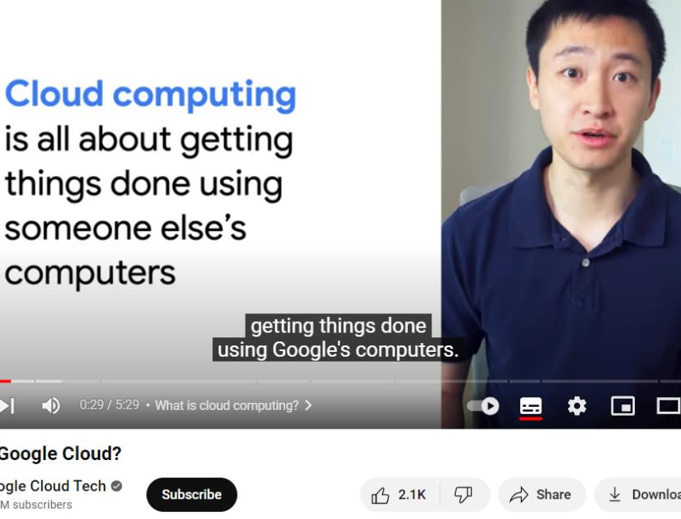
WATCH: Was ist Google Cloud?
Folgen Sie dem Link, um mehr zu erfahren:
https://youtu.be/kzKFuHk8ovk?si=x8QejSM-v32yKxa_

Slide 27
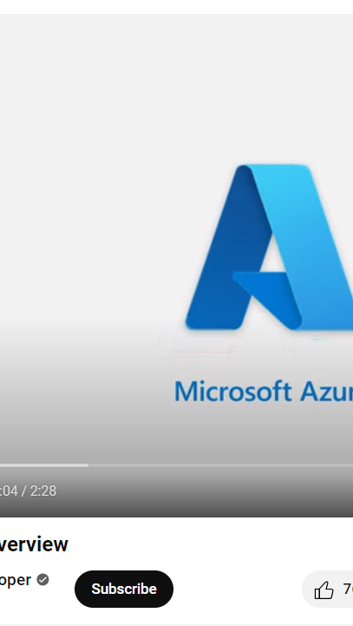
WATCH:
Microsoft Azure Überblick
Folgen Sie dem Link, um mehr zu erfahren:
https://youtu.be/oPSHs71mTVU?si=4PV9Rd515Otxe8B_

Slide 28
Internet der Dinge (IoT)
Vorteile der Nachhaltigkeit
Ermöglicht eine präzise Steuerung und Überwachung des Ressourcenverbrauchs, z. B. von Energie und Wasser, was zu einer erheblichen Verringerung von Abfall und Kosten führt.
Verbessert die Anlagenverwaltung durch vorausschauende Wartung, wodurch die Lebensdauer der Geräte verlängert und der Elektroschrott reduziert wird.
Fallbeispiel
Ein kleines Fertigungsunternehmen nutzt IoT-Sensoren von Siemens, um seinen Energieverbrauch und die Wartungspläne für seine Maschinen zu optimieren und so die Ausfallzeiten um 25 % zu reduzieren.
IoT verbindet physische Geräte über das Internet, um Daten zu sammeln und auszutauschen. Diese Technologie ermöglicht es Kleinstunternehmen, Prozesse zu automatisieren und Umgebungen in Echtzeit zu überwachen. Beliebte Plattformen:
IBM Watson IoT (IBM Watson): Bietet erweiterte Datenanalyse- und Integrationsfunktionen.
Cisco IoT (Cisco): Bietet Lösungen für die sichere Verbindung von Geräten mit Echtzeit-Datenüberwachung.
Siemens IoT Services (Siemens): Spezialisiert auf industrielle IoT-Services zur Betriebsoptimierung.
Notes:
McKinsey and Company, May 2024, What is the Internet of Things (IoT)? https://www.mckinsey.com/featured-insights/mckinsey-explainers/what-is-the-internet-of-things
Kelsie Anderson, (Jan 2024)IoT for Sustainability — How IoT is changing the world: https://telnyx.com/resources/iot-sustainability-solutions

Slide 29
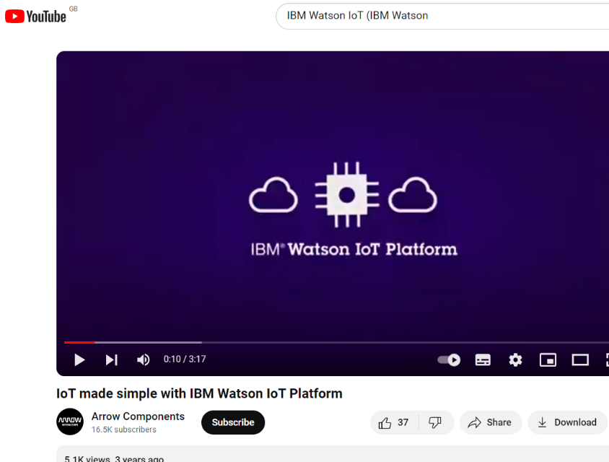
WATCH: IoT leicht gemacht mit IBM Watson IoT Platform
Folgen Sie dem Link, um mehr zu erfahren:
https://youtu.be/Jh3u4GKNWXQ?si=QFDzIIkFtnN2bAEQ

Slide 30
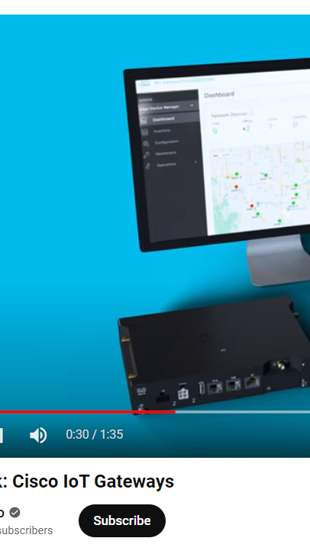
WATCH:
Erster Blick: Cisco IoT-Gateways
Folgen Sie dem Link, um mehr zu erfahren:
https://www.youtube.com/watch?v=42S86f5cWkE

Slide 31
Sustainability Benefits
Enhances decision-making and efficiency in processes like logistics, thus reducing fuel usage and emissions.
Automates energy use in buildings and operations, significantly lowering carbon footprints.
Case Study
A logistics company using Microsoft AI to optimise delivery routes, resulting in a 20% reduction in fuel consumption and improved delivery times.
Künstliche Intelligenz (KI) für mehr Effizienz
KI nutzt Algorithmen und maschinelles Lernen, um Informationen zu analysieren, Entscheidungen zu treffen und Aufgaben effizienter als mit herkömmlichen Methoden zu erledigen. Beliebte Plattformen:
TensorFlow (TensorFlow): Eine Open-Source-Plattform für maschinelles Lernen.
Microsoft AI (Microsoft AI): Tools zum Aufbau von KI-Lösungen, die Geschäftsprozesse automatisieren und optimieren können.
IBM Watson AI (IBM Watson AI): Bekannt für seine robusten KI-Anwendungen in den Bereichen Datenanalyse und kognitives Computing.
Notes:
Forbes, Jia Rizvi, 4 Ways Artificial Intelligence Is Making Companies More Efficient: https://www.forbes.com/sites/jiawertz/2024/01/16/4-ways-artificial-intelligence-is-making-companies-more-efficient/?sh=af8fc3e545ad
Sener, How can artificial intelligence help us to improve energy efficiency? https://www.group.sener/en/insights/how-can-artificial-intelligence-help-us-to-improve-energy-efficiency/

Slide 32
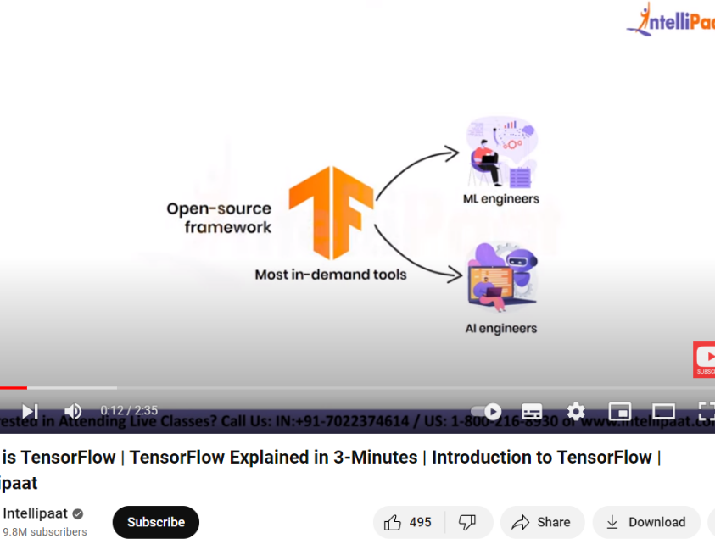
WATCH: Was ist TensorFlow | TensorFlow erklärt in 3-Minuten
Folgen Sie dem unten stehenden Link, um mehr zu erfahren:
https://www.youtube.com/watch?v=9NsfX9W80rw

Slide 33
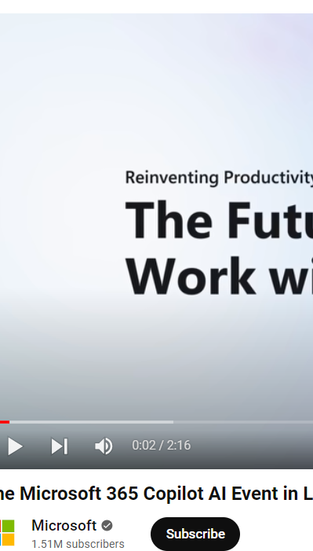
WATCH:
Das Microsoft 365 Copilot AI Event in weniger als 3 Minuten
Folgen Sie dem Link, um mehr zu erfahren:
https://youtu.be/hGb9UZ8DyDc?si=7S53yKO3R2f8kCZI

Slide 34
ANLEITUNGEN
Richten Sie interaktive Stationen ein, an denen sich die Teilnehmer mit jeder Art von Technologie auseinandersetzen können.
Die Moderatoren stellen für jedes Tool reale Szenarien zur Verfügung und leiten die Teilnehmer durch Simulationen oder Live-Demos an, wie sie diese Technologien in ihrem Unternehmen einsetzen können.
Aktivität: Interaktive Demonstrationen ausgewählter digitaler Tools

Slide 35
PRAKTISCHE BEISPIELE
Cloud Computing-Station: Die Teilnehmer simulieren die Einrichtung eines virtuellen Büros in der Google Cloud und konzentrieren sich dabei auf Datensicherheit und Energieeffizienz.
IoT-Station: Verwenden Sie ein virtuelles Modell eines intelligenten Gebäudes, das mit IoT-Lösungen von Cisco ausgestattet ist, um den Energieverbrauch zu verwalten und zu reduzieren.
KI-Station: Die Teilnehmer nutzen TensorFlow, um Kundendaten aus einer simulierten Einzelhandelsumgebung zu analysieren, um Kauftrends vorherzusagen und den Bestand nachhaltig zu verwalten.

Slide 36

9.4 OPEN-SOURCE- ODER KOSTENGÜNSTIGE SOFTWARE-LÖSUNGEN

Slide 37

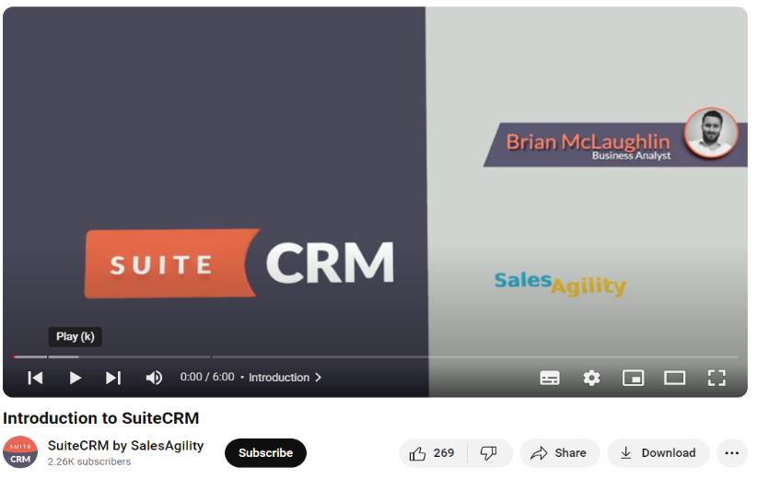
Kundenbeziehungsmanagement
SuiteCRM ist eine Open-Source-CRM-Lösung, die es Unternehmen ermöglicht, Kundensupport, Interaktionen und Verbindungen zu verwalten und so den Kundenservice und die Nachhaltigkeit der Kommunikation zu verbessern.
Besuchen Sie > SuiteCRM Website
Ansehen > Einführung in SuiteCRM

Slide 38

Unternehmensressourcenplanung (ERP)
Odoo ist eine umfassende Suite von Geschäftsanwendungen mit ERP- und CRM-Funktionen, die sich durch Modularität und Anpassungsfähigkeit auszeichnet und für die nachhaltige Verwaltung verschiedener Geschäftsabläufe geeignet ist.
Besuchen > Odoo Website
Ansehen > What is Odoo? 95 seconds overview

Slide 39

Projektleitung
Trello ist ein flexibles, kostengünstiges Tool zur Verwaltung von Projekten und Arbeitsabläufen mit Tafeln und Karten, die die Organisation und Effizienz in Teams fördern.
Besuchen > Trello Website
Anschauen > How To Use TRELLO for Beginners + Workflow Examples

Slide 40
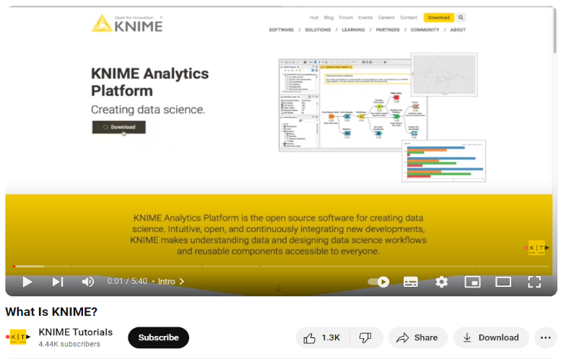
Datenanalyse
KNIME ist eine Open-Source-Plattform für Datenanalyse, Berichterstattung und Integration, die es Unternehmen ermöglicht, Daten zu nutzen, um nachhaltige Entscheidungen zu treffen.
Besuchen Sie > KNIME Website
Siehe > What Is KNIME?

Slide 41

Anweisungen für den Zugriff auf diese Tools und ihre Verwendung
Besuchen Sie die offizielle Website der Software.
Melden Sie sich an oder registrieren Sie sich für ein kostenloses Konto, falls verfügbar, oder entscheiden Sie sich für einen Testzeitraum für Premium-Funktionen.
Laden Sie die erforderliche Software herunter oder greifen Sie online auf die Plattform zu.
Machen Sie sich mit den Benutzerhandbüchern oder Schnellstartanleitungen vertraut, die in der Regel auf der Hilfeseite der Software verfügbar sind.
Erkunden Sie die grundlegenden Funktionen anhand von Einführungsvideos oder interaktiven Anleitungen, die in der Software oder in Community-Foren zur Verfügung stehen.

Slide 42

Spezifische Verwendungshinweise für SUSTAINABILITY
CRM (SuiteCRM) Nutzung von Kundendaten zur Verfolgung und Analyse von Kauftrends in Bezug auf nachhaltige Produkte oder Dienstleistungen.
ERP (Odoo) Implementieren Sie Bestands- und Lieferkettenmodule, um die Ressourcennutzung zu optimieren und die Abfallmenge zu minimieren.
Project Management (Trello) Richten Sie Tafeln zur Überwachung von Nachhaltigkeitszielen und -projekten ein, z. B. Initiativen zur Abfallreduzierung oder grüne Marketingkampagnen.Data Datenanalyse(KNIME) Nutzen Sie Analysen zur Bewertung von Umweltauswirkungen und Nachhaltigkeitskennzahlen.

Slide 43
Aktivität: Live-Sitzungen oder Tutorien zur Verwendung bestimmter Software
Ermöglichung des praktischen Lernens und der Anwendung digitaler Tools, die zur Verbesserung der Nachhaltigkeitspraktiken in Kleinstunternehmen beitragen können.
Live-Demonstrationen
Geplante Webinare, in denen Experten die Verwendung bestimmter Softwarelösungen demonstrieren. Diese Sitzungen beinhalten Echtzeit-Beispiele, die sich auf Funktionen konzentrieren, die zur Nachhaltigkeit beitragen.
Interaktive Tutorials
Schritt-für-Schritt-Tutorials zur Einrichtung und Verwendung von Software für nachhaltigkeitsorientierte Prozesse.
Die Teilnehmer können mit ihren eigenen Geräten folgen und in Echtzeit Fragen stellen.

Slide 44
Aktivität: Live-Sitzungen oder Tutorien zur Verwendung bestimmter Software
DETAILS ZU DEN SITZUNGEN
SuiteCRM: Verwaltung nachhaltiger Kundenbeziehungen und Integration umweltfreundlicher Initiativen in Marketingkampagnen.
Odoo: Rationalisierung von Abläufen zur Reduzierung von Abfällen und Verbesserung der Energieeffizienz in ERP-Modulen.
Trello: Organisation von Nachhaltigkeitsprojekten, Verfolgung des Fortschritts und teamübergreifende Zusammenarbeit.
KNIME: Analyse von Daten zur Förderung der Nachhaltigkeit bei Geschäftsentscheidungen und Erstellung von Berichten über Umweltauswirkungsmetriken.

Slide 45
9.5 ENTWICKLUNG EINES DIGITALEN NACHHALTIGKEITSPLANS

Slide 46
Vorlage für einen digitalen Nachhaltigkeitsplan
Einleitung: Überblick über die Unternehmensziele im Zusammenhang mit der Nachhaltigkeit.
Analyse des Ist-Zustands: Bewertung der aktuellen digitalen und nachhaltigen Praktiken.
Zielsetzungen: Spezifische Nachhaltigkeitsziele, die durch digitale Lösungen erreicht werden sollen.
Strategie und Maßnahmen: Detaillierte Maßnahmen zur Erreichung der einzelnen Ziele unter Angabe der zu verwendenden digitalen Werkzeuge und Verfahren.
Metriken und Überwachung: KPIs zur Verfolgung des Fortschritts und Instrumente zur Überwachung dieser Metriken.
Überprüfung und Anpassung: Schritte für regelmäßige Überprüfungen und Anpassungen auf der Grundlage von Leistungsindikatoren.
Notes:
Mighty Bytes, Tim Frick, Digital Sustainability: How to Get Started Today https://www.mightybytes.com/blog/digital-sustainability/
Bain and Company, James Anderson and Greg Caimi, (Jan 2022) A Three-Part Game Plan for Delivering Sustainability Digitally: https://www.bain.com/insights/a-three-part-game-plan-for-delivering-sustainability-digitally/

Slide 47

Ermitteln Sie den Bedarf und die Möglichkeiten: Beginnen Sie damit, herauszufinden, wo digitale Tools die Nachhaltigkeit am effektivsten verbessern können (z. B. Energiemanagement, Ressourceneffizienz, Kundenbindung).
Setzen Sie realistische Ziele:Legen Sie auf der Grundlage der Fähigkeiten des Unternehmens und der Nachhaltigkeitsanforderungen erreichbare und messbare Ziele fest.
Planen Sie die Integration: Beschreiben Sie, wie digitale Werkzeuge in bestehende Geschäftsprozesse integriert werden sollen oder welche neuen Prozesse erforderlich sind.
Definieren Sie den Erfolg: Legen Sie klare Metriken oder KPIs fest, um den Erfolg der umgesetzten digitalen Strategien im Hinblick auf die Nachhaltigkeit zu messen.
Leitlinien für die Erstellung eines digitalen Nachhaltigkeitsplans
Notes:
Mighty Bytes, Tim Frick, Digital Sustainability: How to Get Started Today https://www.mightybytes.com/blog/digital-sustainability/
Bain and Company, James Anderson and Greg Caimi, (Jan 2022) A Three-Part Game Plan for Delivering Sustainability Digitally: https://www.bain.com/insights/a-three-part-game-plan-for-delivering-sustainability-digitally/

Slide 48
Wichtige Überlegungen zur Entwicklung eines digitalen Nachhaltigkeitsplans
BUDGET
Planen Sie die Anfangskosten und die laufenden Ausgaben für die Einführung digitaler Tools ein, einschließlich Software-Abonnements, Hardware-Investitionen und Schulungen.
Berücksichtigen Sie mögliche Einsparungen und Erträge durch verbesserte Effizienz und Nachhaltigkeitsinitiativen.
UNTERNEHMEN & UMFANG
Passen Sie den Einsatz digitaler Tools an die Größe und den Umfang des Unternehmens an; kleinere Unternehmen benötigen möglicherweise skalierbarere und flexiblere Lösungen.
Berücksichtigen Sie die Auswirkungen digitaler Implementierungen auf alle Beteiligten, einschließlich Mitarbeiter, Kunden und Lieferanten.
BRANCHENSPEZIFIKA
Überlegen Sie, welche branchenspezifischen Vorschriften und Standards für Nachhaltigkeit und die Nutzung digitaler Daten gelten.
Identifizieren Sie branchenspezifische digitale Tools, die die Nachhaltigkeit verbessern könnten (z. B. Präzisionslandwirtschaftstechnologien für landwirtschaftliche Betriebe).
Notes:
Mighty Bytes, Tim Frick, Digital Sustainability: How to Get Started Today https://www.mightybytes.com/blog/digital-sustainability/
Bain and Company, James Anderson and Greg Caimi, (Jan 2022) A Three-Part Game Plan for Delivering Sustainability Digitally: https://www.bain.com/insights/a-three-part-game-plan-for-delivering-sustainability-digitally/

Slide 49
Ziel ist es, die praktische Anwendung der Inhalte des Moduls zu erleichtern, indem die Teilnehmer ihre eigenen digitalen Nachhaltigkeitspläne entwerfen und diese Pläne dann auf der Grundlage der Erkenntnisse der anderen Teilnehmer verfeinern.
Entwurfssitzung
Die Teilnehmer verwenden die bereitgestellte Vorlage, um ihren digitalen Nachhaltigkeitsplan unter Berücksichtigung ihres spezifischen Geschäftskontextes zu entwerfen.
Die Moderatoren stellen Unterstützung und Ressourcen zur Verfügung, z. B. Beispiele für erfolgreiche digitale Nachhaltigkeitsinitiativen und Zugang zu Planungssoftware.
Aktivität: Entwurf eines digitalen Nachhaltigkeitsplans, mit Peer Review und Feedback

Slide 50
Peer-Review-Sitzung
Die Teilnehmer tauschen ihre Planentwürfe mit einem Peer zur Überprüfung aus. Die Peers geben konstruktives Feedback, das sich auf die Durchführbarkeit, die Vollständigkeit und die Integration digitaler Tools konzentriert.
Die Moderatoren beaufsichtigen den Austausch, um sicherzustellen, dass konstruktives und nützliches Feedback gegeben wird.
Überarbeitung und Fertigstellung
Die Teilnehmer überarbeiten ihre Pläne auf der Grundlage des erhaltenen Feedbacks.
Die endgültigen Pläne werden der Gruppe vorgestellt, um offenes Feedback und weitere Verbesserungsvorschläge zu erhalten.
Aktivität: Entwurf eines digitalen Nachhaltigkeitsplans, mit Peer Review und Feedback

Slide 51

Es gibt einen Weg zur Nachhaltigkeit.
Es ist ein Weg, der zu einer besseren Zukunft für alles Leben auf der Erde führen könnte
David Attenborough

Slide 52
03
Fallstudie

Slide 53
Verbesserung der Nachhaltigkeit durch digitale Tools: Eine Fallstudie über eine österreichische Brauerei
Die Österreichische Brauerei, einst eine traditionelle Familienbrauerei im Herzen Österreichs, sah sich einem wachsenden Druck durch Umweltvorschriften und umweltbewusste Verbraucher ausgesetzt.
Die Geschäftsführung wusste, dass es Zeit für eine Veränderung war, und machte sich auf den Weg, Nachhaltigkeit in ihre Geschäftsabläufe zu integrieren.
Die Wahl fiel auf die Sustainability Balanced Scorecard (SBSC), eine digitale Lösung, mit der die Nachhaltigkeitsziele mit der Unternehmensstrategie in Einklang gebracht werden können.

Slide 54

Die Brauerei arbeitete in einem zunehmend regulierten Umfeld, in dem die Verbraucher nachhaltigere Produkte forderten.
Herkömmliche Methoden des Nachhaltigkeitsmanagements erwiesen sich als unzureichend, und die Brauerei hatte mit mehreren zentralen Problemen zu kämpfen.
Hauptprobleme:
Das Fehlen von Echtzeitdaten zur Umweltleistung erschwerte die Messung und Steuerung der Auswirkungen.
Die Integration von Nachhaltigkeitszielen in die allgemeine Unternehmensstrategie war eine Herausforderung
Begrenzte Ressourcen und Fachkenntnisse für umfassende Nachhaltigkeitsinitiativen.
Die Herausforderung der Nachhaltigkeit

Slide 55
Einführung der Sustainability Balanced Scorecard (SBSC)
Der Wendepunkt
Die Brauerei entschied sich für die Einführung von SBSC zur Verwaltung und Messung ihrer Nachhaltigkeitsbemühungen.
Mit diesem digitalen Tool konnten sie ökologische, soziale und wirtschaftliche Leistungsindikatoren in ihre Abläufe integrieren.
Die wichtigsten Komponenten
Es wurden Kennzahlen für den Energieverbrauch, die Abfallreduzierung und den CO2-Fußabdruck festgelegt.
Leistungsziele und Benchmarks wurden festgelegt, um den Weg zur Nachhaltigkeit zu ebnen.
Die regelmäßige Überwachung und Berichterstattung wurde durch digitale Dashboards erleichtert, die Daten und Erkenntnisse in Echtzeit liefern.

Slide 56
Umsetzungsprozess und digitale Tools
Die SBSC wurde in die bestehenden IT-Systeme der Brauerei integriert, was eine Datenerfassung und -analyse in Echtzeit ermöglicht. Mit Hilfe der Datenanalyse wurden Nachhaltigkeitskennzahlen verfolgt und analysiert, um Verbesserungsmöglichkeiten zu ermitteln. Die Mitarbeiter wurden durch Schulungsprogramme in den Prozess eingebunden, wodurch eine Kultur der Nachhaltigkeit gefördert wurde.
Fallbeispiele
Es wurden energieeffiziente Brauprozesse eingeführt, die den Gesamtenergieverbrauch senken.
Es wurden Programme zur Abfallreduzierung eingeführt, die das Recycling verbessern und die Abfallmenge minimieren.
Es wurde eine umfassende Analyse des CO2-Fußabdrucks durchgeführt, die zu gezielten Reduzierungsstrategien führte.

Slide 57
Ergebnisse und Auswirkungen auf die Nachhaltigkeit
Den Erfolg feiern
Die Brauerei konnte erhebliche Verbesserungen bei der Überwachung und Verwaltung ihrer Umweltauswirkungen erzielen.
Der Energieverbrauch und das Abfallaufkommen konnten deutlich gesenkt werden.
Die Einhaltung von Umweltvorschriften wurde verbessert, was die Marktposition der Brauerei stärkt.
Zukunftsaussichten
Die Brauerei verfeinert ihren Ansatz weiter und aktualisiert die SBSC iterativ.
Die langfristigen Vorteile eines integrierten Nachhaltigkeitsmanagements liegen auf der Hand, da Effizienz und Nachhaltigkeit kontinuierlich verbessert werden.
Der Weg der Brauerei dient als Modell für andere KMU und zeigt das Potenzial digitaler Tools zur Förderung eines nachhaltigen Wachstums.

Slide 58
Lernen Sie WebWorks kennen, ein kleines Web-Design-Unternehmen im Herzen von Belfast, Nordirland. Mit nur fünf engagierten Mitarbeitern wollte dieses Kleinstunternehmen seinen ökologischen Fußabdruck minimieren, hatte aber mit Ineffizienz und Verschwendung zu kämpfen.
Trotz aller Bemühungen war es für WebWorks eine Herausforderung, seine Nachhaltigkeitsinitiativen zu verfolgen. Der hohe Energieverbrauch, die schlechte Verwaltung der Ressourcen und die mangelnde Koordinierung zwischen den Teammitgliedern stellten ein großes Hindernis dar.
WebWorks, Belfast, Nordirland: Wie Projektmanagement-Software die Nachhaltigkeit verbessert hat

Slide 59
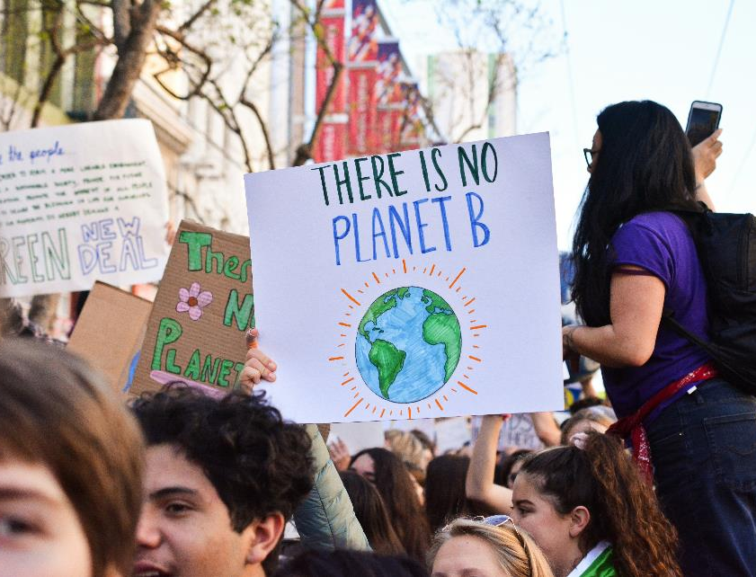
Ressourcenverschwendung: Übermäßiger Verbrauch von Strom und Büromaterial.
Energieineffizienz: Geräte, die eingeschaltet bleiben und unnötig Strom verbrauchen.
Koordinationsprobleme: Unzusammenhängende Bemühungen bei Nachhaltigkeitsprojekten.
Mangel an klaren Zielen: Keine konkreten Ziele für die Verringerung der Umweltauswirkungen.
Alltägliche Probleme
Das Team fand sich oft unter Stapeln von Altpapier begraben, und die Bürobeleuchtung wurde häufig über Nacht angelassen. Das Fehlen eines einheitlichen Ansatzes bedeutete, dass ihre grünen Initiativen unzusammenhängend und wenig effektiv waren.
Die Kämpfe von WebWorks

Slide 60
Wendepunkt mit Projektmanagementsoftware
Frustriert und auf der Suche nach einer Lösung entdeckte das Team Trello, ein Projektmanagement-Tool, das für seine Einfachheit und Effizienz bekannt ist.
Schritte zur Implementierung
Ziele setzen: Die erste Aufgabe bestand darin, klare, erreichbare Nachhaltigkeitsziele festzulegen, wie z. B. die Reduzierung des Papierverbrauchs um 30 %.
Projekte erstellen: Für jede grüne Initiative wurden in Trello spezifische Projekte eingerichtet, z. B. „Energieeinsparung“ und „Abfallreduzierung“.
Aufgaben zuweisen: Die Aufgaben wurden den Teammitgliedern zugewiesen, mit Fristen und detaillierten Beschreibungen, um die Verantwortlichkeit sicherzustellen.
Überwachung des Fortschritts: Regelmäßige Besprechungen und Fortschrittskontrollen wurden zur Routine, um sicherzustellen, dass alle auf Kurs blieben.

Slide 61
EcoFresh Organics, ein Kleinstunternehmen mit Sitz in Kopenhagen, Dänemark, hat sich auf die Lieferung von Bio-Lebensmitteln spezialisiert. Mit einem Team von sechs engagierten Mitarbeitern setzte sich EcoFresh für Nachhaltigkeit ein, benötigte aber eine Effizienzsteigerung, um seinen ökologischen Fußabdruck weiter zu verringern.
EcoFresh stand vor der Herausforderung, seine Lieferkette zu verwalten, Lebensmittelabfälle zu reduzieren und die Lieferwege zu optimieren. Sie wussten, dass sie innovative Technologien einsetzen mussten, um ihre grünen Ziele zu erreichen.
AI-gestützte Nachhaltigkeit: Die Umwandlung von EcoFresh Organics

Slide 62
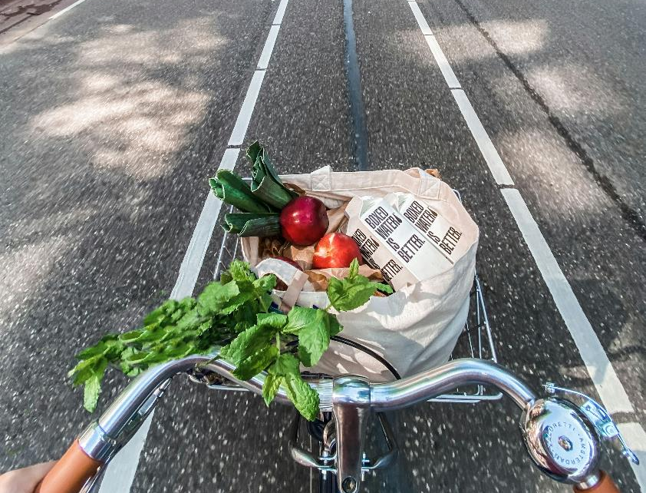
Lebensmittelverschwendung: Die Überbevorratung führte zu erheblichen Mengen an verdorbenen Produkten.
Ineffiziente Lieferrouten: Die Lieferfahrzeuge fuhren oft längere Strecken und verbrauchten dadurch mehr Kraftstoff.
Management der Lieferkette: Schwierigkeiten bei der Vorhersage der Nachfrage führten entweder zu Engpässen oder Überschüssen.
Manuelle Prozesse: Viele Vorgänge wurden manuell abgewickelt, was zu Fehlern und Ineffizienzen führte.
Das Lager von EcoFresh war oft mit unverkauften Produkten gefüllt, und die Auslieferungsfahrer verbrachten zu viel Zeit auf der Straße. Das Team verbrachte Stunden mit der manuellen Verfolgung von Beständen und Bestellungen, was zu Fehlern und Verschwendung führte.
Die Kämpfe von EcoFresh Organics

Slide 63
Wendepunkt mit künstlicher Intelligenz
Auf der Suche nach einer Lösung wandte sich EcoFresh der künstlichen Intelligenz zu und implementierte ein KI-gesteuertes System, um seine Abläufe zu rationalisieren.
Schritte zur Implementierung:
KI-gestützte Bestandsverwaltung: KI-Algorithmen prognostizieren die Nachfrage auf der Grundlage historischer Daten und Trends und sorgen so für optimale Lagerbestände.
Routen-Optimierung: Die KI-Software berechnet die effizientesten Lieferrouten und spart so Zeit und Kraftstoff.
Automatisiertes Bestellsystem: Das KI-System platzierte automatisch Bestellungen bei Lieferanten auf der Grundlage der vorhergesagten Nachfrage.
Überwachung in Echtzeit: Die KI ermöglichte Echtzeit-Einblicke in die Lagerbestände, den Lieferstatus und den Gesamtbetrieb.

Slide 64

Unmittelbare Vorteile
Geringere Lebensmittelverschwendung: Genaue Bedarfsprognosen reduzieren die Lebensmittelverschwendung um 50 %.
Treibstoffeffizienz: Durch optimierte Routen wurde der Kraftstoffverbrauch um 30 % gesenkt.
Rationalisierte Abläufe: Automatisierte Systeme verringerten den manuellen Arbeitsaufwand und Fehler.
Verbesserte Nachhaltigkeit: Insgesamt wurde der CO2-Fußabdruck des Unternehmens erheblich reduziert.

Slide 65

Quantifizierbare Ergebnisse
Kosteneinsparungen: EcoFresh spart jährlich ca. 2.000 € an Treibstoff und reduziert abfallbezogene Kosten.
Effizienzgewinne:Die Lieferzeiten verbesserten sich um 25 %, was die Kundenzufriedenheit erhöhte.
Kohlenstoff-Fußabdruck: Der CO2-Fußabdruck wurde innerhalb von sechs Monaten um 35 % reduziert.
Durch die Integration von KI konnte EcoFresh Organics seine Effizienz und Nachhaltigkeit drastisch verbessern. Die Technologie rationalisierte nicht nur die Abläufe, sondern förderte auch ein umweltfreundlicheres Geschäftsmodell.

Slide 66
04
BEWERTUNG

Slide 67
Frage 1
Was ist der Hauptnutzen des Einsatzes digitaler Technologien in der Nachhaltigkeitspraxis von Kleinstunternehmen?
Erhöhung des manuellen Arbeitsaufwands
Verbesserung der betrieblichen Effizienz
Verringerung der Kundenbindung
Förderung traditioneller Geschäftsmodelle

Slide 68
Frage 2
Worauf sollten sich Unternehmen im Rahmen der Triple Bottom Line konzentrieren?
Nur auf die finanzielle Leistung
Umweltschutz und nur wirtschaftlicher Gewinn
Soziale Gerechtigkeit, Umweltschutz und wirtschaftlicher Gewinn
Nur Kundenzufriedenheit

Slide 69
Frage 3
Welches digitale Tool kann dazu beitragen, den CO2-Fußabdruck der IT eines Unternehmens durch den Einsatz einer energieeffizienten globalen Infrastruktur zu verringern?
Manuelle Dateneingabe
Cloud-Computing
Papierbasierte Ablagesysteme
Traditionelle Desktop-Anwendungen

Slide 70
Frage 4
Welche Open-Source-Plattform wird für Datenanalysen verwendet, um nachhaltige Geschäftsentscheidungen zu treffen?
Trello
Odoo
SuiteCRM
KNIME

Slide 71
Frage 5
Was ist ein wichtiger erster Schritt bei der Erstellung eines digitalen Nachhaltigkeitsplans?
Implementierung beliebiger digitaler Werkzeuge
Bewertung der aktuellen digitalen und nachhaltigen Praktiken
Budgetüberlegungen ignorieren
Den Input von Interessengruppen vermeiden

Slide 72
Antwortschlüssel
Q1: B
Q2: C
Q3: B
Q4: D
Q5: B

Slide 73
05
SCHLÜSSELBEGRIFFE UND DEFINITIONEN

Slide 74
Digitale Technologie: Ein breites Spektrum elektronischer Fähigkeiten - Werkzeuge, Systeme und Geräte -, die Daten erzeugen, speichern und verarbeiten können.
Digital Innovation: Die Anwendung digitaler Technologien, um Geschäftspraktiken, -modelle und -produkte erheblich zu verändern.
Nachhaltigkeit: Die Entwicklung von Praktiken, die langfristige ökologische, soziale und wirtschaftliche Vorteile haben.
Triple Bottom Line (TBL): Ein Nachhaltigkeitsrahmen, der sich gleichermaßen auf soziale Gerechtigkeit (Menschen), Umweltschutz (Planet) und wirtschaftlichen Gewinn (Profit) konzentriert.
Kreislaufwirtschaft: Ein Wirtschaftssystem, das darauf abzielt, Abfälle und die kontinuierliche Nutzung von Ressourcen durch die Umgestaltung von Abläufen zur Wiederverwendung von Ressourcen zu beseitigen.

Slide 75
Cloud Computing: Nutzung vernetzter Online-Ressourcen anstelle von physischer Hardware und lokalen Servern.
Internet der Dinge (IoT): Verbindung physischer Geräte über das Internet, um Daten zu sammeln und auszutauschen.
Künstliche Intelligenz (KI): Nutzt Algorithmen und maschinelles Lernen, um Informationen zu analysieren, Entscheidungen zu treffen und Aufgaben effizienter auszuführen.
Kundenbeziehungsmanagement (CRM): Systeme, die zur Verwaltung der Interaktionen eines Unternehmens mit aktuellen und potenziellen Kunden eingesetzt werden.

Slide 76
Enterprise Resource Planning (ERP): Eine Art von Software, die von Organisationen zur Verwaltung von Geschäftsaktivitäten verwendet wird.
Verordnung über die Offenlegung nachhaltiger Finanzen (SFDR): Eine EU-Verordnung, die Unternehmen dazu verpflichtet, offenzulegen, wie ihre Praktiken mit nachhaltigen Investitionen in Einklang stehen.
Sustainability Balanced Scorecard (SBSC): Ein digitales Instrument, das dazu dient, Nachhaltigkeitsziele mit der Unternehmensstrategie in Einklang zu bringen.

